Slide 1
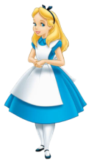
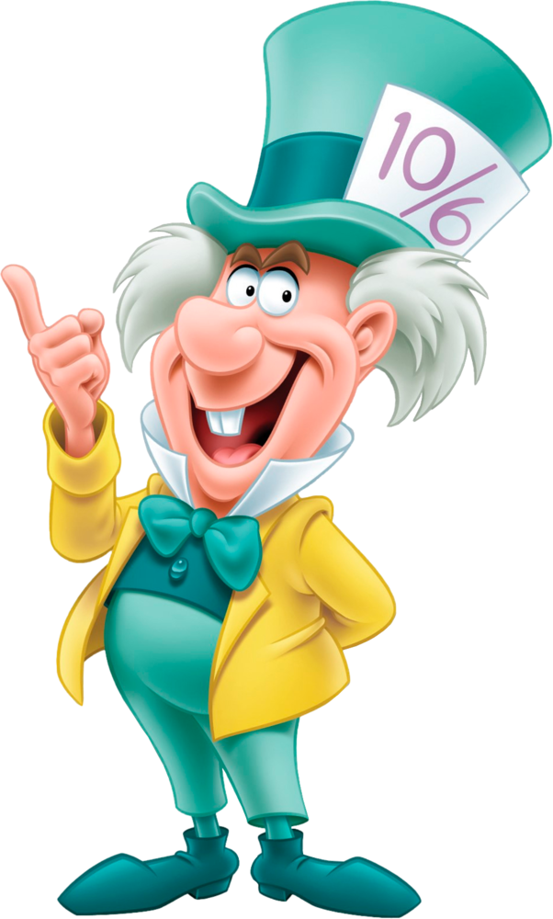
Русский язык
5
класс
Местоимения
повторение

Slide 2
Сегодня на уроке мы
Повторим самостоятельную часть речи
Имя существительное.
Вспомним и закрепим часть речи Имя прилагательное.
Научимся правильно согласовывать имена прилагательные с существительными.

Slide 3
Проверим упражнение 6
В моей комнате один письменный стол, одна деревянная кровать, одно большое окно. На стене висят две красивые картины. На столе пять школьных учебников и несколько цветных карандашей. Над столом три книжных полки. Там стоит много интересных книг.

Slide 4
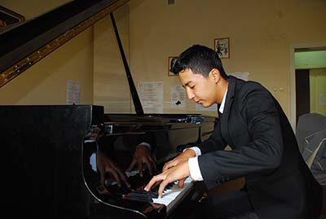
Упражнение 7
Талантливый пианист Тохиржон Аскаров начал заниматься музыкой в 4 года . В 10 лет он победил на республиканском конкурсе «San’at g‘unchalari». В 11 лет он победил на международном конкурсе «Le Muse» в Италии. Когда ему исполнилось 12 лет, он занял второе место в международном конкурсе «Sforzando» в Германии. Несколько лет Тохиржон Аскаров занимал призовые места в различных музыкальных конкурсах и фестивалях во Франции, Италии и других странах. За заслуги он был награждён медалью «Шухрат».

Slide 5
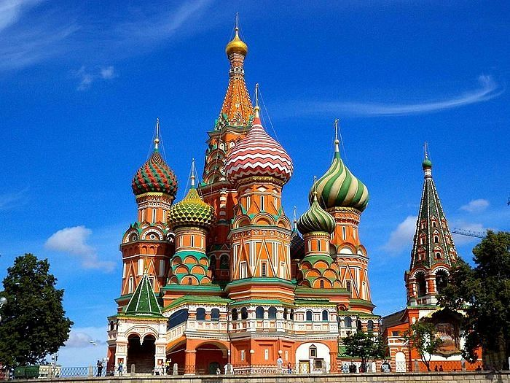
Самый красивый храм России — Покровский собор на Красной площади в Москве. Его называют ещё собором Василия Блаженного.

Slide 6
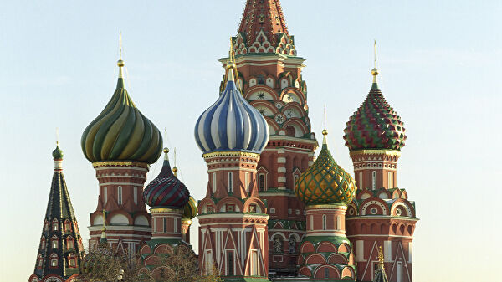
Для многих людей это символ России. Удивительное здание состоит из восьми маленьких церквей.

Slide 7
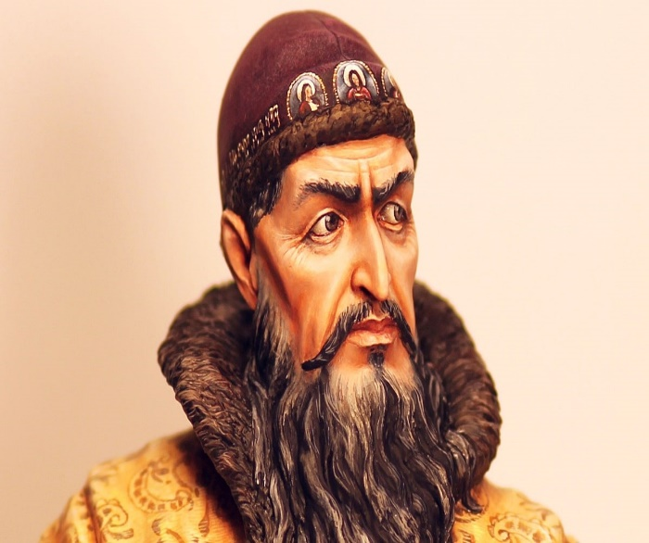
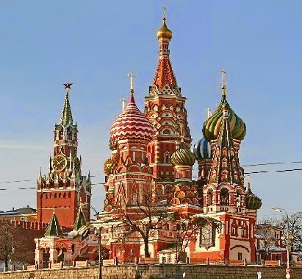
Их соединяет одна общая галерея.
450 лет назад храм приказал построить царь Иван Грозный.

Slide 8
Город Петродворец возле Санкт-Петербурга называют столицей фонтанов. 144 фонтана есть в парке. От дворца к морю идёт ещё 22 фонтана. Посреди круглого бассейна — скала, а на ней огромная скульптура «Самсон». Богатырь победил страшного льва. Из пасти зверя бьёт фонтан высотой 20 метров. Эта фигура установлена в честь победы над шведами под Полтавой.

Slide 9
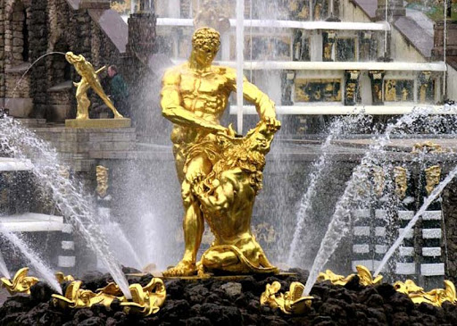
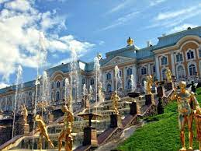
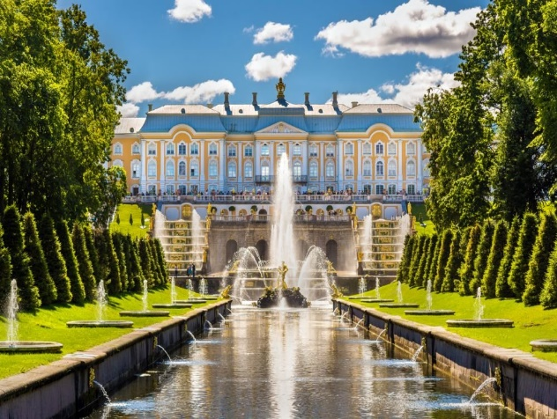

Slide 10
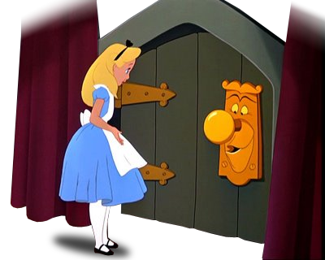
Местоимения в стране чудес

Slide 11
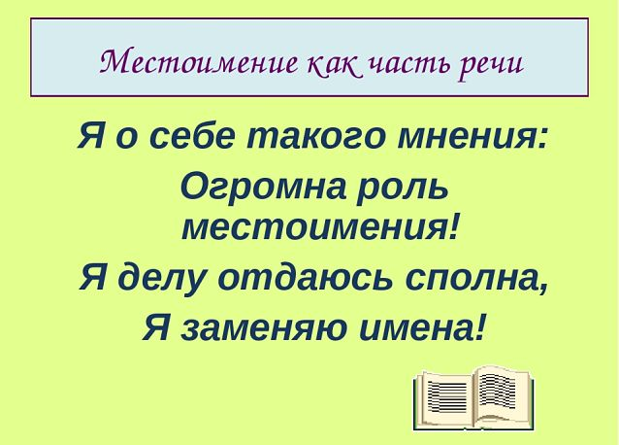

Slide 12
Местоимение – это самостоятельная часть речи, которая указывает на предметы, признаки, количество,
но не называет их, то есть заменяет существительное, прилагательное, числительное.

Slide 13
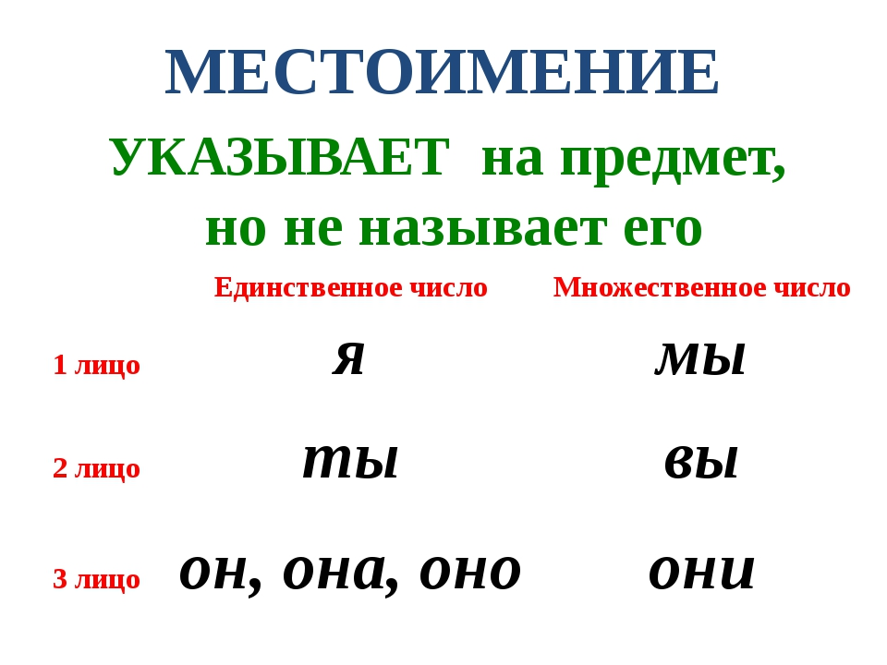

Slide 14
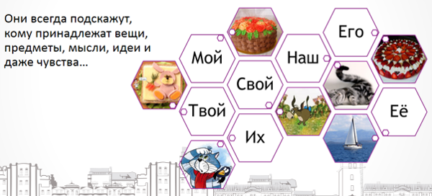
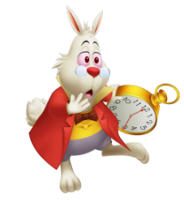
Притяжательные местоимения
Местоимения притяжательного разряда укажут на то, кому принадлежит вещь: ваши книги, твои туфли, мой телефон.

Slide 15
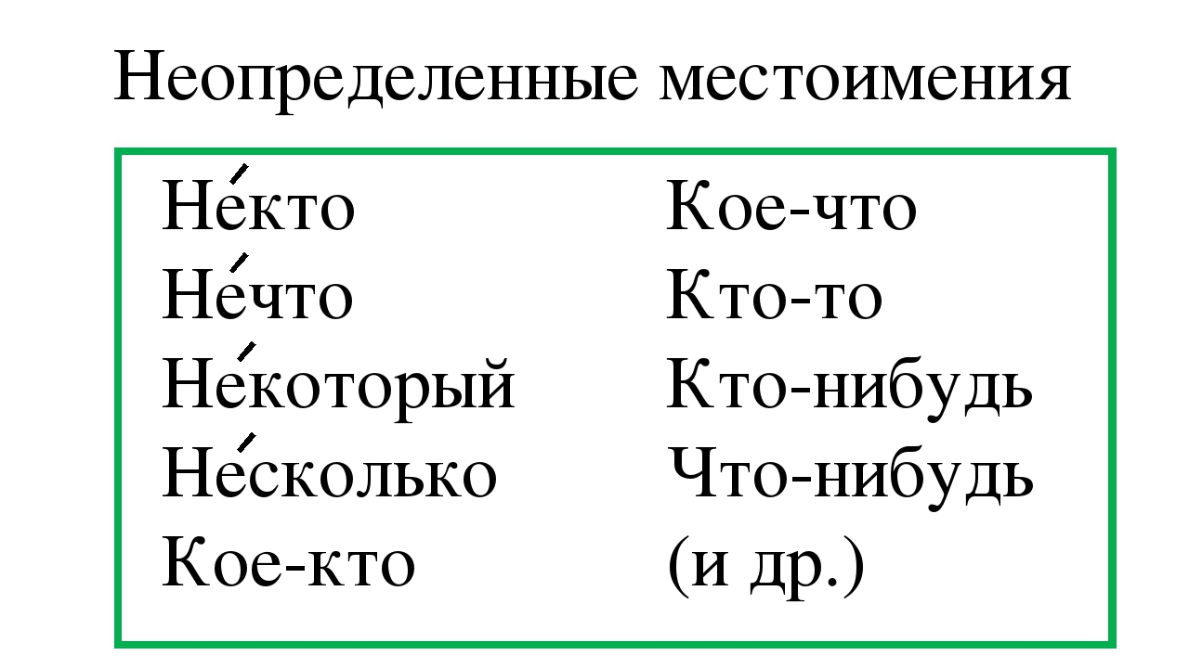
Неопределённые местоимения

Slide 16
Упражнение1
Прочитайте грамматическую сказку. Что вы узнали о местоимениях?
— Будьте любезны, — обратилось как-то Существительное к Местоимению, — станьте на моё место на время. Я очень устало. Так много работы!

Slide 17
И правда, чтобы не повторяться в речи много раз, Существительное, Прилагательное и Числительное вместо себя оставляют своих помощников — заместителей.

Slide 18
Местоимения очень трудолюбивые и умелые. Они работают в речи чаще своих начальников. Например, местоимения он, она, оно, они могут заменить любое существительное!

Slide 19
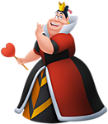
Упражнение 2
Сказали мне, что с нею вы
При них на берегу
Его ловили. Но, увы:
Я плавать — не могу!
Мы вам её, она нам их,
Вы им, обратно, нас.
Он с нею, к нам опять для них,
А мы с ним — к ней от вас...
Хоть мне известно, что оно
Их любит больше тех, —
Всё это тайной быть должно
Для нас и вас от всех.

Slide 20


Проверим!
мне,
что с нею вы
них
Его
Я
Мы вам её, она нам их,
Вы им, нас.
Он с нею, к нам, для них,
А мы с ним - к ней от вас…
мне, что оно
Их, тех, -
Всё это
Для нас
и вас
от всех

Slide 21
Упражнение 3
Допишите предложения, вставив правильно местоимения.
... буду рисовать цветы. А ... что будешь рисовать? Завтра ... идём в театр. Кого ... ждёте? Почему ... опаздывают?
быть | Ед.ч. | Мн.ч.
1лицо | Я буду | Мы будем
2лицо | Ты будешь | Вы будете
3лицо | Он, она будет | Они будут

Slide 22
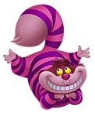
Проверим!
Я буду рисовать цветы.
А ты что будешь рисовать?
Завтра мы идём в театр.
Кого вы ждёте?
Почему они опаздывают?
я
ты
вы
мы
они

Slide 23
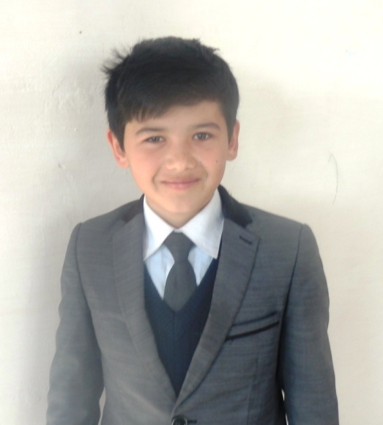
Упражнение 4
Прочитайте рассказ Анвара, вставив нужные местоимения. Запишите в тетрадь. Расскажите интересный случай из своей жизни.
Я – Анвар, ученик пятого класса. У … есть младшая сестра Малика. Она дала … интересную книгу. Сегодня сестра ждёт … в библиотеке, а … опоздал. Малика недовольна … . Сестра говорит обо … библиотекарю.

Slide 24
Упражнение 4
Я – Анвар, ученик пятого класса. У меня есть младшая сестра Малика. Она дала мне интересную книгу. Сегодня сестра ждёт меня в библиотеке, а я опоздал. Малика недовольна мной . Сестра говорит обо мне библиотекарю.

Slide 25
Упражнение 6
Имя существительное | Имя прилагательное | Имя числительное | Местоимение
Алиса | большой | три | он
Алиса, кролик, три, большой, длинный, он, четыре, кот,
маленькая, розы, ему, лилия, мартовский, ваши, моя,
чайник, горячий, часы, пять, белая, ему, двенадцать,
твоё, шляпа, восемь, королева, посуда, тёмный, одна,
её, золотой, семнадцать.

Slide 26
Проверьте!
Имя существительное | Имя прилагательное | Имя числительное | Местоимение
Алиса кролик, кот, розы, лилия, чайник, королева, часы, шляпа, посуда, | большой маленькая, длинный, мартовский, горячий, белая, тёмный, золотой | три двенадцать, четыре, пять, восемь, одна, семнадцать | он ваши, моя, твоё, ему, её

Slide 27
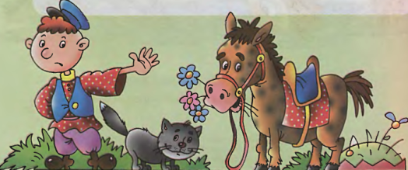
Я – не я, и лошадь не моя.
Друг он мой,
а ум у него свой.

Slide 28
1) Какие три местоимения самые чистые?
2) Какие два местоимения мешают ездить по дорогам?
3) Какое местоимение требует чистоты?
4) Какое местоимение можно считать самым хвастливым?

Slide 29
1. Кто получает в школе знания? – Я!
2.Кто знает местоимения?– Мы!
3. Чей класс хорошо говорит по-русски? – Наш!
4. У кого сегодня будет пятёрка? – У меня!
5. Кого мама сегодня похвалит? - Меня!
6. Кому нравится говорить по-русски? – Мне!
7. Чья пятёрка в журнале самая красивая? – Моя!
8. О ком я скажу: «Молодцы»? – О нас!

Slide 30
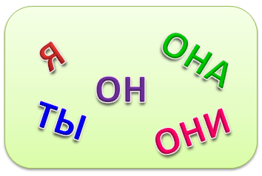
Задание для самостоятельного выполнения
1.Упражнение 5 письменно.
2. Прочитать раздел для самостоятельного чтения.

Slide 31

Русский язык
5
класс
Глагол
повторение

Slide 32

Отгадайте загадку!
Он предметы оживляет,
Всех их в дело вовлекает,
ЧТО им ДЕЛАТЬ говорит,
Строго сам за тем следит.
Он три времени имеет
И спрягаться он умеет.
Любит ДЕЙСТВИЯ глагол:
Встал, умылся и пошёл.

Slide 33
- Что нужно делать утром?
- Утром надо вставать, убирать постель, умываться, чистить зубы, одеваться, делать зарядку, завтракать и идти в школу. Нельзя опаздывать.
- А что можно делать вечером?
- Вечером можно отдыхать, смотреть телевизор, читать книги.

Slide 34
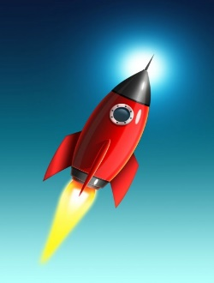
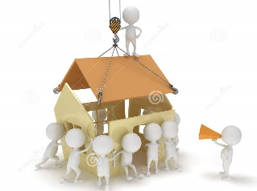
Что без меня предметы?
Лишь названия.
А я приду — всё в действие придёт.
Летит ракета,
Люди строят здания,
Цветут сады
И хлеб в полях растёт.

Slide 35
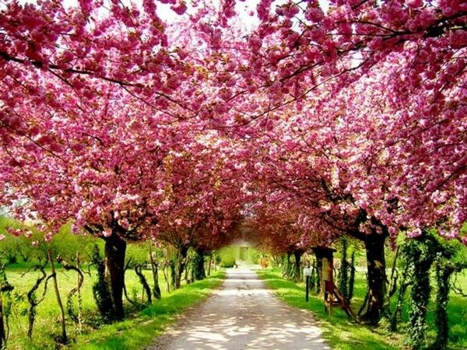
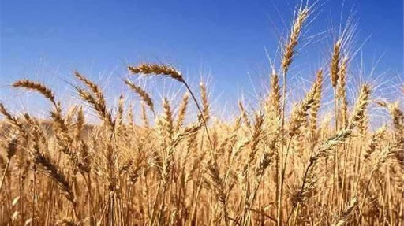
Цветут сады Хлеб растёт

Slide 36
Дополните определение
Глагол называет … предмета.
Глаголы отвечают на вопросы что … , что ...? Глаголы могут стоять в …. , …. и …. времени.
Глаголы изменяются по … и числам, а в прошедшем времени — по … .

Slide 37
Глагол называет действие предмета. Глаголы отвечают на вопросы что делать? что сделать?
Глаголы могут стоять в прошедшем, настоящем и будущем времени.
Глаголы изменяются по лицам и числам, а в прошедшем времени — по родам.

Slide 38

Прочитайте стихи А. Усачёва «Правила дорожного движения».
Расскажите, как нужно вести себя на дороге.
Что надо делать?
Чего делать нельзя?

Slide 39
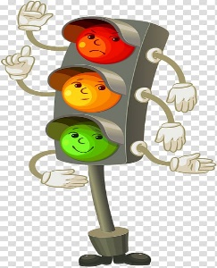
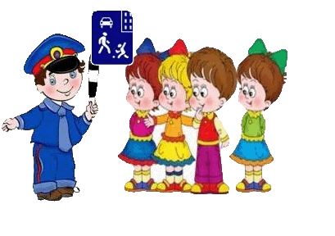
Упражнение1
Правила дорожного движения-
Это часть таблицы уважения:
Пешехода надо уважать,
На него не надо наезжать.
И прошу вас уважать шофёра,
Каждый стать шофёром может скоро.
Если рядом путь перебегать,
Можем мы шофёра напугать.
Нужно всем участникам движения
Соблюдать законы уважения

Slide 40
Словарная работа
правила дорожного движения – yo‘l qoidalari
соблюдать закон — qonunga amal qilmoq

Slide 41
Упражнение 2
Прочитайте в парах диалог. Спросите у друзей, куда они идут, где были. Придумайте свои варианты диалогов.
— Здравствуй, Даврон! Куда ты идёшь?
— Я иду в спортклуб на тренировку. А ты где был?
— Я ходил в музей Амира Темура на экскурсию.
— Мне тоже интересно. Завтра я пойду туда.
Слова для справок: в школу на урок, в театр на концерт, в фотостудию на занятия, в парк на аттракцион.

Slide 42
Упражнение 2
— Здравствуй, Рано! Куда ты идёшь?
— Я иду в школу на урок. А ты где была?
— Я ходила в театр на концерт.
— Мне тоже интересно. Завтра я пойду туда.
— Здравствуй, Наргиза! Куда ты идёшь?
— Я иду в фотостудию на занятия. А ты где была?
— Я ходила в парк на аттракцион.
— Мне тоже интересно. Завтра я пойду туда.

Slide 43
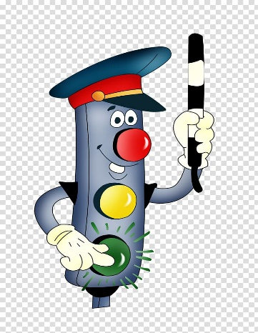
Упражнение 3
Прочитайте стихотворение Раима Фархади. Что нужно делать, когда горит красный свет? А когда горит зелёный? Почему нужно изучать правила дорожного движения?
У любого перекрёстка
Нас встречает светофор
И заводит очень просто
С пешеходом разговор. Свет зелёный — проходи!
Жёлтый — лучше подожди.

Slide 44
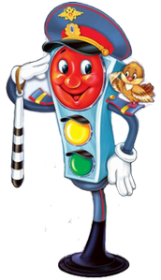
Если свет зажёгся красный,
Значит, двигаться опасно!
Стой! Пускай пройдёт трамвай, Наберись терпения.
Изучай и уважай
Правила движения!

Slide 45
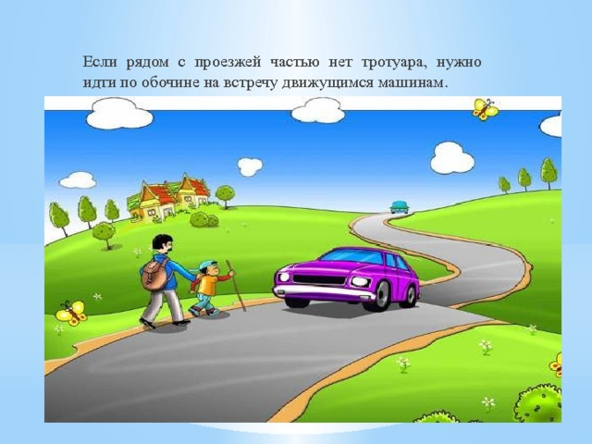
Картинный словарь
дорога

Slide 46
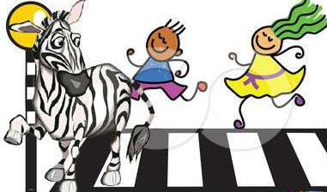
Пешеходный переход
Человек по мне шагает.
Меня зеброй называет.

Slide 47
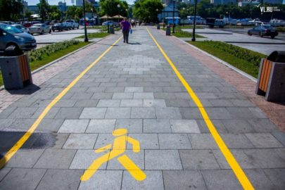
тротуар

Slide 48
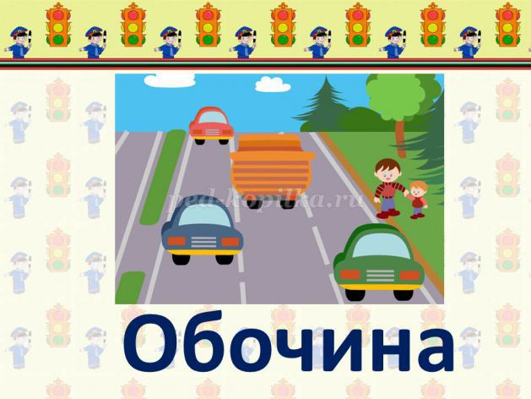

Slide 49

На обочинах стоят,
Молча с нами говорят.
Всем готовы помогать.
Главное – их понимать.

Slide 50
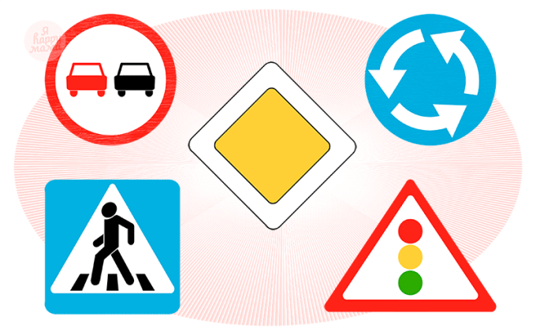
Дорожные знаки

Slide 51
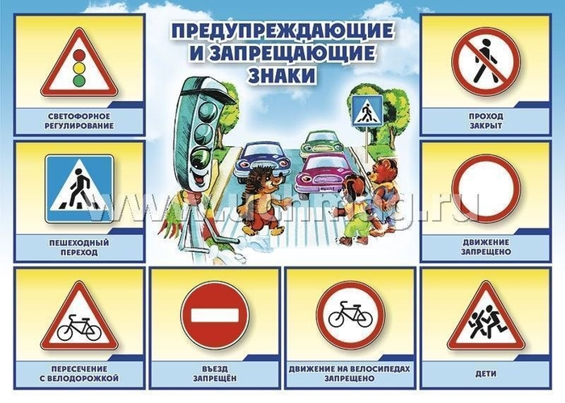

Slide 52
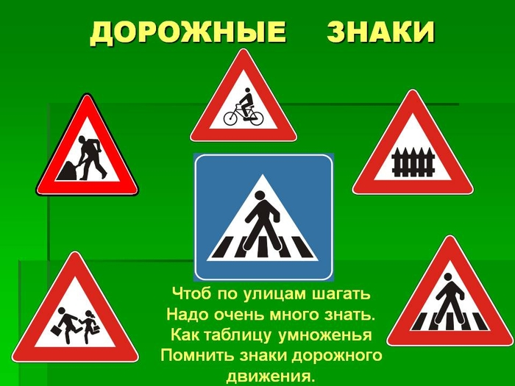

Slide 53
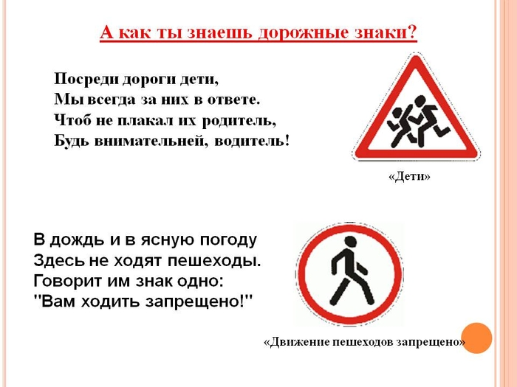

Slide 55

Не бросайте мусор на планете —
Думайте живущие об этом!
Все за будущих детей в ответе,
Иначе будет Земля ответом.
Ах, если бы земля, умела говорить,
Она б от боли громко застонала.
Заставила людей прощения просить,
Земля б, наверно, людям так сказала:
— Не мачеха я вам, я вам родная мать!
Я вас пою, кормлю и согреваю…

Slide 56
Задание для самостоятельного выполнения
Упражнение 4 письменно
Повторить правила дорожного движения.
Выучить стихотворение.

